Slide 1
Diretrizes da Política Estadual de Reordenamento da Rede Assistencial de Saúde do Piauí
A Saúde chegando até você
Secretário Francisco Costa
Abril/2015

Slide 2
DETERMINANTES:
Rede Assistencial (Hospitalar) do Estado em precárias condições de infraestrutura física e de equipamentos. Acresce a isso, insuficiência de recursos humanos e precarização nas relações de trabalho;
Desenho de Territorialização do Estado – 11 TD - incompatível com a capacidade de investimentos para estruturação das 11 Regiões de Saúde, dotando-as de auto-suficiência na oferta de serviços de média e alta complexidade ambulatorial e hospitalar para a população referenciada;
Necessidade de revisão e atualização do PDR–Plano Diretor de Regionalização do Estado para a área da Saúde;

Slide 3
Concentração da oferta de serviços de média e alta complexidade ambulatorial e hospitalar na Capital, gerando limitações no acesso; grandes vazios assistenciais nas áreas geográficas de abrangência das Regiões de Saúde;
Inadequado processo de gestão e gerenciamento dos serviços públicos de saúde;
Grande número de Hospitais sob gestão Estadual, em especial HPP, com financiamento insuficiente e inadequado, além de indefinição no papel a desempenhar nos Sistemas Locais de Saúde.

Slide 4
OBJETIVOS:
Ampliar acesso por meio da descentralização de serviços e ações de saúde;
Melhorar a resolutividade dos serviços prestados na Rede Assistencial pública;
Viabilizar a implantação e efetiva implementação das Redes Temáticas de Atenção à Saúde ( RUE, RC, RAPS, RAPD, RDC) nas Regiões de Saúde;
Otimizar os investimentos em saúde por meio do fortalecimento dos Serviços de Referência Macrorregional;

Slide 5
Fortalecer parcerias com os níveis locais por meio da responsabilização sanitária e solidária;
Instituir Consórcios Intermunicipais como mecanismo de cooperação financeira;
Formalizar as parcerias com a assinatura dos COAPS Regionais.

Slide 6
Plano Diretor de Regionalização – 2015
Revisão e atualização
Proposta Preliminar

Slide 7
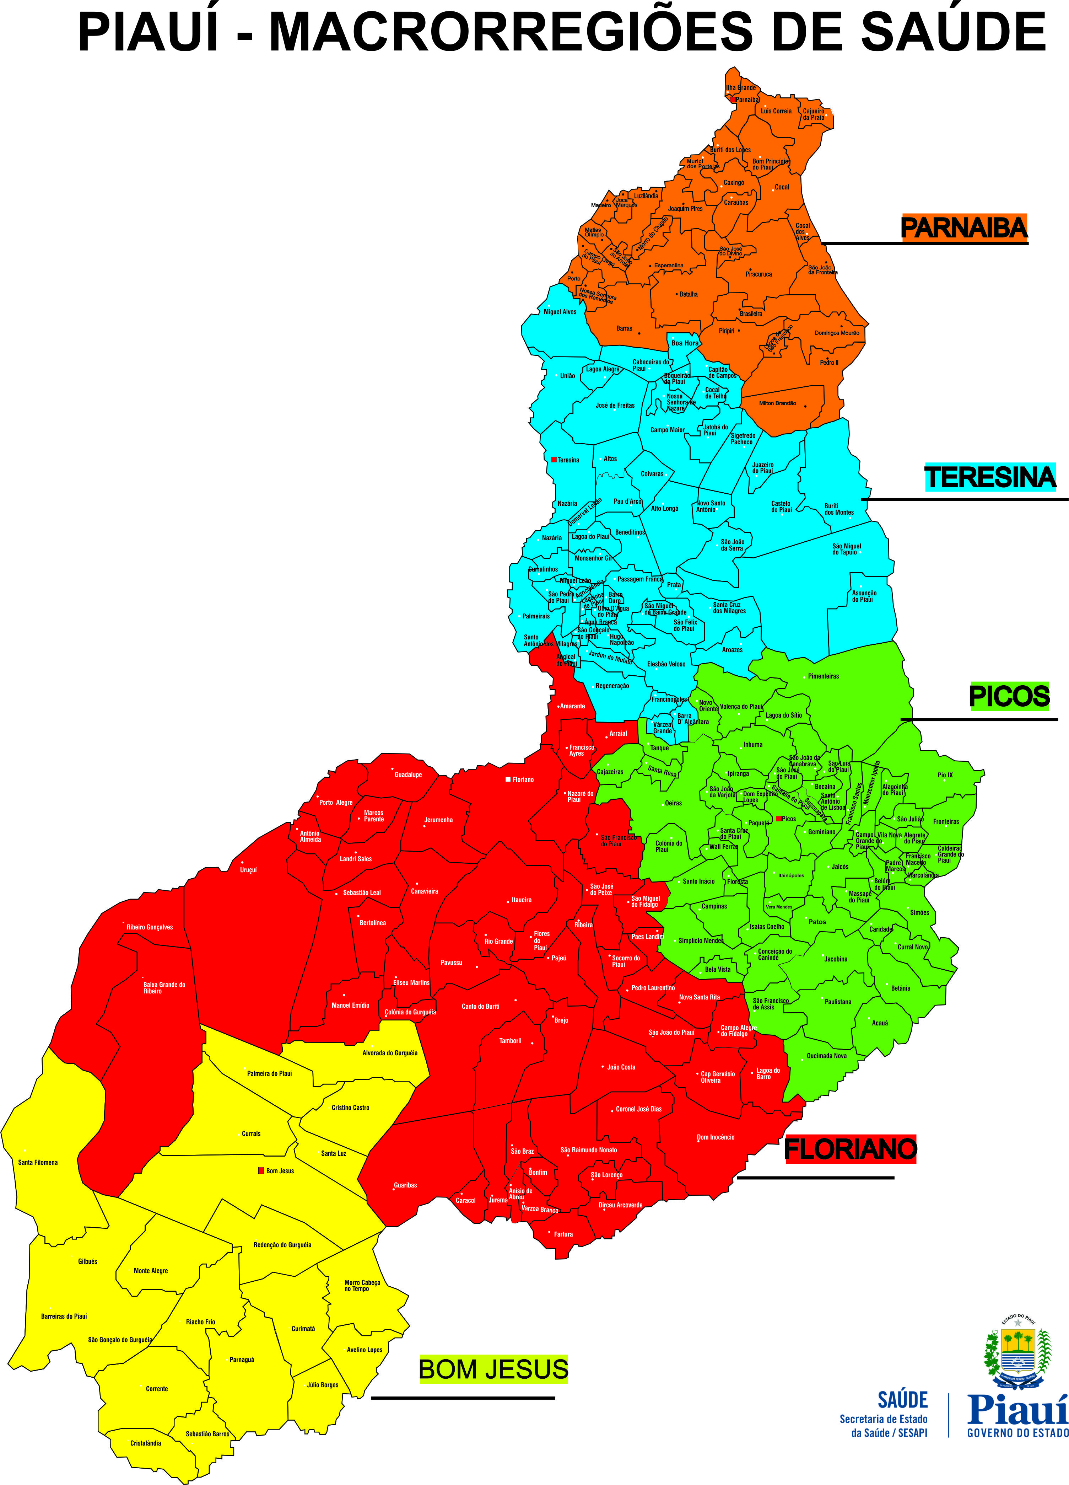

Slide 8
PLANO DIRETOR DE REGIONALIZAÇÃO
Atualização - 2015
DENOMINAÇÃO | MUNICÍPIO SEDE | POPULAÇÃO DA MACRORREGIÃO | % | Nº DE MUN | REGIÕES DE SAÚDE DE ABRANGÊNCIA
Macrorregião de Teresina | TERESINA | 1.400.791 hab. | 44% | 55 | Carnaubais/Entre Rios/Sambito
Macrorregião de Parnaíba | PARNAÍBA | 654.729 hab. | 20% | 33 | Planície Litorânea Cocais
Macrorregião de Picos | PICOS | 533.321 hab. | 17% | 61 | Vale do Guaribas/ Canindé/Sambito
Macrorregião de Floriano | FLORIANO | 413.489 hab. | 13% | 52 | Piauí e Itaueiras/ Capivara/Tabuleiro
Macrorregião de Bom Jesus | BOM JESUS | 191.370 hab. | 6% | 23 | Chapada das Mangabeiras
TOTAL | - | 3.193.700 hab. | 100 | 224 | -

Slide 9
Política de Reorientação de Rede Assistencial do Estado

Slide 10
PROPOSTA DE REORIENTAÇÃO DA REDE ASSISTENCIAL
UNIDADE ASSISTENCIAL
PORTE I
Retaguarda para ESF
Sede de NASF
Sede de CEO
Sede de CAPS
Observação para Urgências Básicas (primeiro atendimento).

Slide 11
UNIDADE ASSISTENCIAL
PORTE II
Retaguarda para ESF
Parto normal
Observação , Estabilização e Primeiro atendimento de urgência clínica, pediátrica, obstétrica , traumatológica e psiquiátrica

Slide 12
UNIDADE ASSISTENCIAL
PORTE III
Urgência e Emergência 24 horas
Parto normal
Estabilização
Internação clínica, pediátrica, traumatológica e obstétrica
Cirurgias Eletivas

Slide 13
HOSPITAIS REGIONAIS
( acima 50 leitos)
Internação nas especialidades Clínica Médica, Cirurgia/Traumatologia, Pediatria e Ginecologia/Obstetricia (parto normal e cirúrgico), psiquiatria com Centro de Recuperação
Pós-anestesia e atenção às urgências

Slide 14
HOSPITAIS DE REFERÊNCIA MACRORREGIONAL
Internação nas especialidades Clínica Médica, Cirurgia/Traumatologia Pediatria e Ginecologia/Obstetrícia (parto normal e cirúrgico), psiquiatria, com Centro de Recuperação Pós anestesia e atenção às urgências e emergência Clínicas e cirúrgicas, 24h; unidade de Observação e RCP; UTI adulto e neonatal e neurocirurgias

Slide 17
Consórcios de Saúde: o que são?
Iniciativa autônoma que ocorre entre municípios, que se associam para gerir e prover, conjuntamente, serviços de saúde à população, otimizando e racionalizando o uso de recursos públicos.

Slide 18
Objetivos dos Consórcios
Ampliar oferta de serviços especializados aos usuários do SUS, pela promoção de ações de saúde pública assistencial
Atendimento amplificado de usuários, mediante prestação de serviços especializados de média e alta complexidade
assegurando os princípios da universalidade, integralidade e acessibilidade
Unir esforços sem comprometer a autonomia de gestão dos municípios

Slide 19
Vantagens dos Consórcios
Captação de recursos públicos adicionais, provenientes de receitas diversas, inclusive do Governo do Estado
Flexibilidade nas regras de compra e de remuneração profissional
Ampliação dos limites nos valores de licitação
Possibilidade de celebração de convênios, contratos, auxílios, contribuições e subvenções sociais
ou econômicas
Autonomia administrativa e financeira

Slide 20
Etapas para Constituição dos Consórcios
Articulação entre gestores municipais
Elaboração do protocolo de intenções
Ratificação desse protocolo pelo Poder
Legislativo de cada ente consorciado
Pactuação do Contrato de Programa
Contrato de Rateio (obrigações financeiras
dos entes consorciados )
Definição da dotação orçamentária
(planejamento e orçamento financeiro)
específica ou créditos adicionais
Estruturação e organização do Consórcio

Slide 21
Credenciamento
Para credenciamento junto ao SUS, os Consórcios deverão oferecer serviços próprios e, se necessário, também terceirizados, caracterizando-se como unidades prestadoras de serviços.
O credenciamento como unidade prestadora de serviço no SUS deverá seguir fluxo e procedimento próprios, instituídos pela DUCARA ( Diretoria de Controle, Avaliação, Regulação e Auditoria) da SESAPI e do Ministério da Saúde.
Serão financiáveis pela via consorcial:
Policlínicas
CEO Regionais

Slide 22
Consultas especializadas
Angiologia
Cardiologia
Endocrinologia
Gastroendoscopia digestiva
Mastologia
Neurologia
Otorrinolaringologia
Oftalmologia
Urologia
Clinica médica
Ginecologia obstetrícia
Traumato-ortopedia
Cirurgia-Geral

Slide 23
Serviços de apoio
Mapa
Ecocardiograma
Eletroencefalograma
Endoscopia digestiva
Tomografia computadorizada
Ultrassonografia
Radiologia
Audiometria(fonoaudiologia)
Mamografia
ECG
Ergonometria
Exames laboratoriais
Biópsias

Slide 24
Financiamento
Origem: SUS, Governo do Estado e Municípios
Transferência do Fundo de Saúde para o Consórcio, de acordo com o previsto no contrato de rateio
As transferências da União aos serviços consorciados também seguem o fluxo dos fundos de saúde, devendo ser registradas para a posterior prestação de contas ao Ministério da Saúde

